Slide 1
TIẾT 68. VIRUS
PHAN TẤN LUẬN

Slide 2
I. Đặc điểm virus
1. Hình dạng

Slide 3
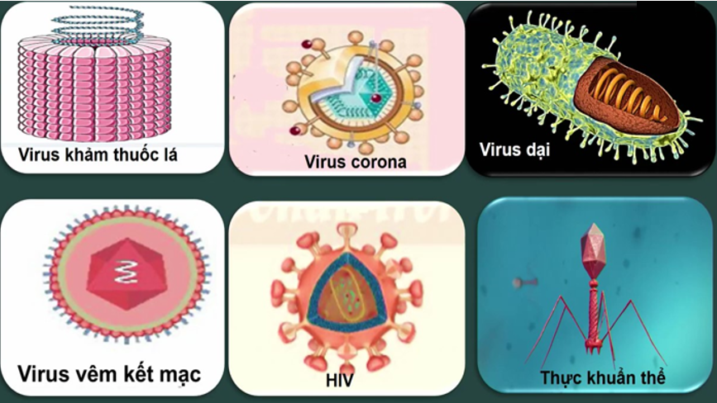
Hình dạng một số virus

Slide 4
Vi rus có những hình dạng đặc trưng nào ?

Slide 5
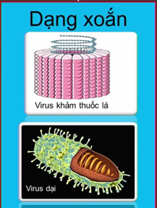
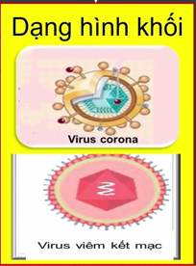
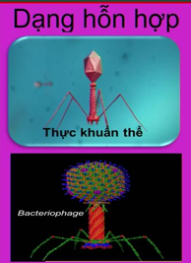

Slide 6
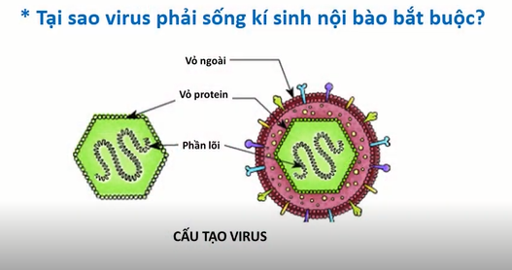
2. Cấu tạo
Virus có cấu tạo như thế nào ?

Slide 7
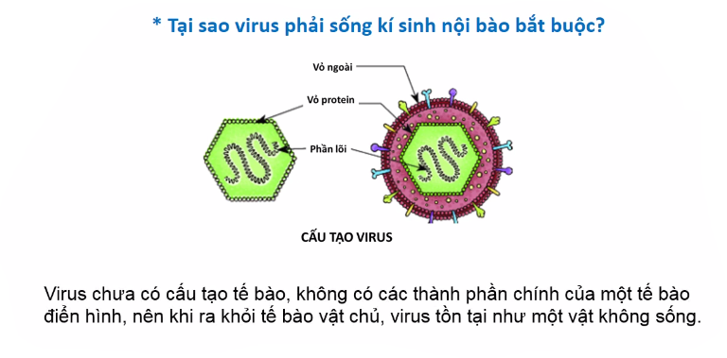

Slide 8
Kết luận
- Vi rus có 3 hình dạng đặc trưng:
+ Dạng xoắn: vi rus khảm thuốc lá, virus dại
+ Dạng khối: virus cúm, virus viêm kết mạc
+ Dạng hỗn hợp: thực khuẩn thể (phage)
- Virus có cấu tạo đơn giản, gốm lớp vỏ protein và phần lõi chứa vật chất di truyền, một số virus có thêm lớp vỏ ngoài.

Slide 9
Dặn dò
Học bài
Tiếp tục tự ôn tập theo đề cương

